Slide 1

Projetos Fomento Municipal
Orientação a respeito da gestão dos projetos junto a Cooperativa
Fevereiro 2020.

Slide 2
Projetos Fomento Municipal
Orientação a respeito da gestão dos projetos junto a Cooperativa
Sumário
Informações e Procedimentos Padrão para Solicitá-las
Prazo de Execução do Projeto
Relatório de Atividades
Alterações nas Atividades e Readequação Orçamentária
Aplicação Financeira
Pagamentos (Rateios)
Prestação de Contas

Slide 3
Projetos Fomento Municipal
Orientação a respeito da gestão dos projetos junto a Cooperativa
Informações e Procedimentos Padrão para Solicitá-las
atendimento@cooperativadeteatro.com.br; (11) 2117-4700
Para dúvidas menos específicas do edital como: espelho do projeto, pagamentos, cadastro de cooperado/grupo e procedimentos de solicitação de pagamentos.
prestacaodecontas@cooperativadeteatro.com.br; (11) 2117-4708
Para dúvidas a respeito de tudo que envolve a prestação de contas.
fomentoaoteatrosmc@gmail.com (Paloma, Giovana ou Andreza); (11) 3397-0140
Dúvidas mais específicas relativas ao edital de fomento ao teatro.
fomentoadanca@gmail.com (Sr. Thales Vidal); (11) 3397-0064
Dúvidas mais específicas relativas ao edital de fomento à Dança.
fomentoaocirco@gmail.com (Yuri); (11) 3397-0129
Dúvidas mais específicas relativas ao edital de fomento ao Circo.
conselhoadm@cooperativadeteatro.com.br e conselhofiscal@cooperativadeteatro.com.br
Para sugestões e reclamações.

Slide 4
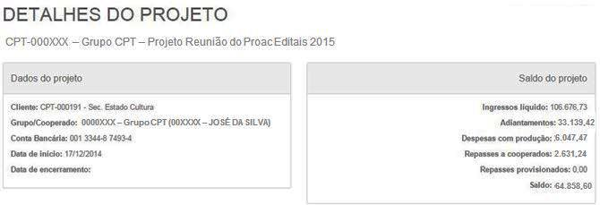
Projetos Fomento Municipal
Orientação a respeito da gestão dos projetos junto a Cooperativa
ID do Projeto
Nome do Projeto
E-mail cadastrado do grupo
A
B
Repre-sentante
H
Para sugestões e reclamações.

Slide 5
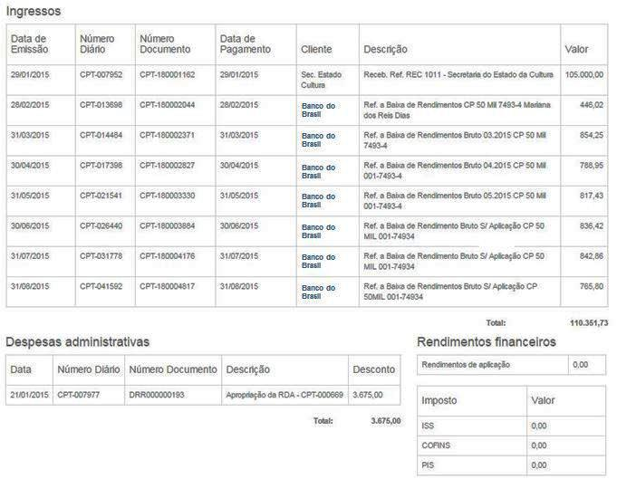
Projetos Fomento Municipal
Orientação a respeito da gestão dos projetos junto a Cooperativa
Prazo de Execução do Projeto
O início do projeto se dá com aporte dos recursos na conta bancária da Cooperativa
Atividades propostas no projeto só podem ser executadas a partir desta data
Documentos de comprovação de gastos devem ser emitidos a partir desta data
Data de Início
C
Desconto de RDA (Taxa Adm.)

Slide 6
Projetos Fomento Municipal
Orientação a respeito da gestão dos projetos junto a Cooperativa
Prazo de Execução do Projeto
O início do projeto se dá com aporte dos recursos na conta bancária da Cooperativa
Atividades propostas no projeto só podem ser executadas a partir desta data
Documentos de comprovação de gastos devem ser emitidos a partir desta data
O grupo deverá encerrar a prestação de contas do projeto até o prazo máximo de 45 dias após a data de DEPÓSITO da última parcela.
Data de Início
Finalização de todos os pagamentos e encerramento da conta bancária
Entrega de todas notas fiscais
Elaboração e entrega das cartas de justificativa
C
Desconto de RDA (Taxa Adm.)

Slide 7
Projetos Fomento Municipal
Orientação a respeito da gestão dos projetos junto a Cooperativa
Relatório de Atividades e Alterações no Projeto
Relatório de Atividades
Alterações no Projeto
Relatório de Atividades
Fomento Teatro: Deverá ser entregue no final de cada etapa, conforme o termo de fixação de datas e condiciona o recebimento da 2ª e 3ª parcela do projeto.
Fomento Dança: Deverá ser entregue na conclusão do projeto e condiciona o recebimento da 2ª parcela.
Fomento Circo: Deverá ser entregue no final de cada etapa, a partir do primeiro depósito em conta e condiciona o recebimento da 2ª e 3ª parcela do projeto.
Os relatórios geralmente contém todo o material de divulgação, relação completa com descrição de todas as atividades realizadas no projeto (com registro fotográfico ou em vídeo em DVD), e, se houver publicação, prova final da gráfica ou a própria publicação.
Relatório Financeiro
Elaborado conjuntamente entre os grupos e o Departamento de Prestação de Contas da Cooperativa. Nele estão presentes o relatório orçamentário e a relação de todas as despesas realizadas no projeto.
Alterações nas atividades, readequações orçamentárias⁽¹⁾ e prorrogação do prazo de execução do projeto, deverão ser requeridas entrando em contato com a Secretaria Municipal de Cultura. A Cooperativa deve ser notificada de qualquer alteração no projeto.
As alterações só poderão ser incorporadas ao projeto após aprovação da SMC.
⁽¹⁾ Criação de novas rubricas orçamentárias, alteração de valores dos itens de recursos humanos, mudanças estruturais no orçamento.

Slide 8
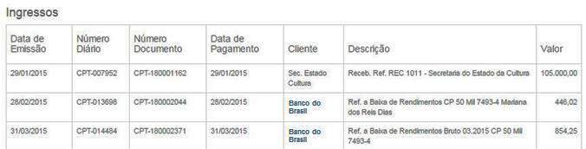
Projetos Fomento Municipal
Orientação a respeito da gestão dos projetos junto a Cooperativa
Aplicação Financeira
A aplicação é automática.
Informações com o Departamento de Controladoria: controladoria@cooperativadeteatro.com.br
Não é necessário solicitar os resgates. A Cooperativa fará isso conforme os rateios forem enviados.
A aplicação financeira só é vantajosa se o valor aplicado permanecer pelo prazo mínimo de 30 (trinta) dias, por isso o melhor é que o dinheiro seja movimentado o mínimo possível nesses primeiros dias
A aplicação será finalizada no término da primeira parcela.
As eventuais deduções de IRRF, IOF e RDA serão lançados na tabela de “Despesas com Produção e Administrativas”.
M
D

Slide 9
Projetos Fomento Municipal
Orientação a respeito da gestão dos projetos junto a Cooperativa
Pagamentos (Rateios)
Repasses a Cooperados
Despesas de Produção
Cachê
RPA
Pessoa Física Emitente de Nota Fiscal
Pessoa Jurídica Prestadora de Serviço (ator, assessoria de imprensa, cenógrafo, etc.)
Pessoa Jurídica Fornecedora de Material (tecidos, madeiras, tintas, etc.)
Cachê MEI
Cessão de Direitos(1) (autoral e imagem) 20%
Adiantamento/Reembolso de Despesas de Produção
Adiantamento de Despesas (Cheque ou Transferência)
Reembolso de Despesas
Cartão de Produção

Slide 10
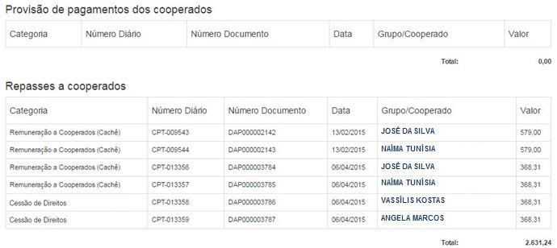
Projetos Fomento Municipal
Orientação a respeito da gestão dos projetos junto a Cooperativa
Pagamentos (Rateios)
Repasses a Cooperados
Despesas de Produção
Cachê
RPA
Pessoa Física Emitente de Nota Fiscal
Pessoa Jurídica Prestadora de Serviço (ator, assessoria de imprensa, cenógrafo, etc.)
Pessoa Jurídica Fornecedora de Material (tecidos, madeiras, tintas, etc.)
Cachê MEI
Cessão de Direitos (autoral e imagem) 20%
Adiantamento/Reembolso de Despesas de Produção
Adiantamento de Despesas (Cheque ou Transferência)
Reembolso de Despesas
Cartão de Produção
E
F

Slide 11
Projetos Fomento Municipal
Orientação a respeito da gestão dos projetos junto a Cooperativa
Pagamentos (Rateios)
É recomendável a impressão, assinatura e entrega dos demonstrativos de pagamento na Prestação de Contas. Na eventualidade de uma auditoria, que geralmente ocorre anos após a conclusão do projeto, se fará necessário a emissão, assinatura e entrega destes documentos.
E
F

Slide 12
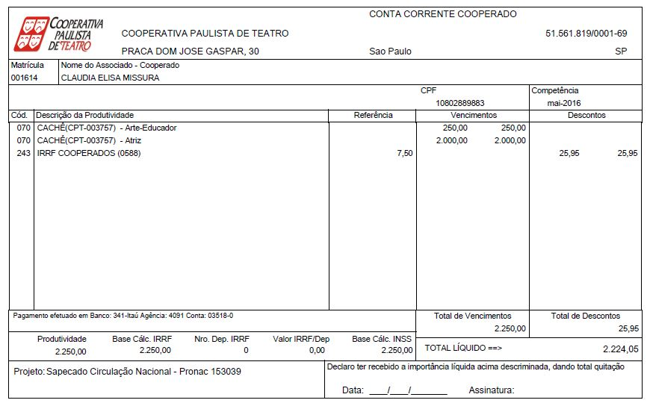
Projetos Fomento Municipal
Orientação a respeito da gestão dos projetos junto a Cooperativa
Pagamentos (Rateios)
É recomendável a impressão, assinatura e entrega dos demonstrativos de pagamento na Prestação de Contas. Na eventualidade de uma auditoria, que geralmente ocorre anos após a conclusão do projeto, se fará necessário a emissão, assinatura e entrega destes documentos.
Atendimento

Slide 13
Projetos Fomento Municipal
Orientação a respeito da gestão dos projetos junto a Cooperativa
Pagamentos (Rateios)
Repasses a Cooperados
Despesas de Produção
Cachê
RPA
Pessoa Física Emitente de Nota Fiscal
Pessoa Jurídica Prestadora de Serviço
Pessoa Jurídica Fornecedora de Material
Cachê MEI
Cessão de Direitos (autoral e imagem) 20%
Adiantamento/Reembolso de Despesas de Produção
Adiantamento de Despesas (Cheque ou Transferência)
Reembolso de Despesas
Cartão de Produção

Slide 14
Projetos Fomento Municipal
Orientação a respeito da gestão dos projetos junto a Cooperativa
Pagamentos (Rateios)
Repasses a Cooperados
Despesas de Produção
Cachê
RPA
Pessoa Física Emitente de Nota Fiscal
Pessoa Jurídica Prestadora de Serviço
Pessoa Jurídica Fornecedora de Material
RPA
Cachê MEI
Cessão de Direitos (autoral e imagem) 20%
Para os pagamentos a pessoas físicas não-cooperadas, o RPA e notas com CPF:
Incide o “cota patronal do INSS” de 20%
Adiantamento/Reembolso de Despesas de Produção
Valor da Rubrica
Razão do INSS
Valor Negociado
Adiantamento de Despesas (Cheque ou Transferência)
Reembolso de Despesas
Cartão de Produção
R$ 1.500,00
1,2
R$ 1.250,00
O valor de R$ 1.250,00 sofrerá as deduções de INSS (11%), IR e ISS

Slide 15
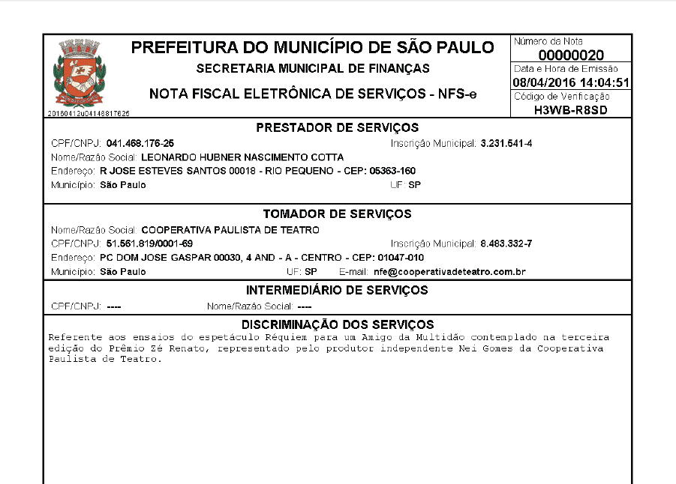
Projetos Fomento Municipal
Orientação a respeito da gestão dos projetos junto a Cooperativa
Pagamentos (Rateios)
Despesas de Produção
RPA
Para os pagamentos a pessoas físicas não-cooperadas, o RPA e notas com CPF:
CPF
Incide o “cota patronal do INSS” de 20%
Valor da Rubrica
Razão do INSS
Valor Negociado
R$ 1.500,00
1,2
R$ 1.250,00
O valor de R$ 1.250,00 sofrerá as deduções de INSS (11%), IR e ISS

Slide 16
Projetos Fomento Municipal
Orientação a respeito da gestão dos projetos junto a Cooperativa
Pagamentos (Rateios)
Repasses a Cooperados
Despesas de Produção
Cachê
RPA
Pessoa Física Emitente de Nota Fiscal
Pessoa Jurídica Prestadora de Serviço
Pessoa Jurídica Fornecedora de Material
Cachê MEI
Cessão de Direitos (autoral e imagem) 20%
CPF
Adiantamento/Reembolso de Despesas de Produção
Adiantamento de Despesas (Cheque ou Transferência)
Reembolso de Despesas
Cartão de Produção

Slide 17
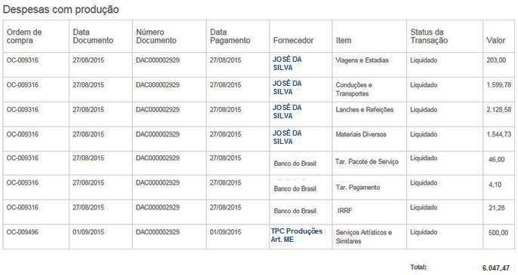
Projetos Fomento Municipal
Orientação a respeito da gestão dos projetos junto a Cooperativa
Pagamentos (Rateios)
Repasses a Cooperados
Despesas de Produção
Cachê
Cachê MEI
Cessão de Direitos (autoral e imagem) 20%
Adiantamento/Reembolso de Despesas de Produção
Adiantamento de Despesas (Cheque ou Transferência)
Reembolso de Despesas
Cartão de Produção

Slide 18
Projetos Fomento Municipal
Orientação a respeito da gestão dos projetos junto a Cooperativa
Pagamentos (Rateios)
Repasses a Cooperados
Despesas de Produção
Cachê
RPA
Pessoa Física Emitente de Nota Fiscal
Pessoa Jurídica Prestadora de Serviço
Pessoa Jurídica Fornecedora de Material
Cachê MEI
Cessão de Direitos (autoral e imagem) 20%
Adiantamento/Reembolso de Despesas de Produção
Adiantamento de Despesas (Cheque ou Transferência)
Reembolso de Despesas
Cartão de Produção

Slide 19
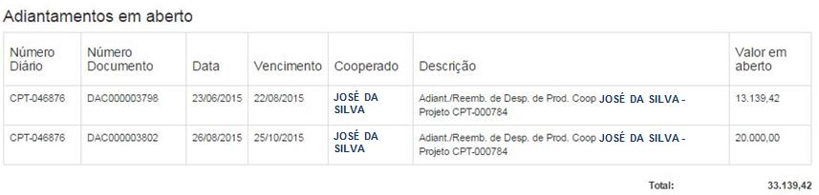
Projetos Fomento Municipal
Orientação a respeito da gestão dos projetos junto a Cooperativa
Pagamentos (Rateios)
Repasses a Cooperados
Despesas de Produção
Cachê
RPA
Pessoa Física Emitente de Nota Fiscal
Pessoa Jurídica Prestadora de Serviço
Pessoa Jurídica Fornecedora de Material
Cachê MEI
Cessão de Direitos (autoral e imagem) 20%
G
Adiantamento/Reembolso de Despesas de Produção
Data para Bloqueio
Adiantamento de Despesas (Cheque ou Transferência)
Reembolso de Despesas
Cartão de Produção
Prestação de Contas de Adiantamento e Reembolso
OC-009316 TOTAL: 3.931,36

Slide 20
Projetos Fomento Municipal
Orientação a respeito da gestão dos projetos junto a Cooperativa
Pagamentos (Rateios)
Adiantamento/Reembolso de Despesas de Produção
G
Data para Bloqueio
Prestação de Contas de Adiantamento e Reembolso
OC-009316 TOTAL: 3.931,36

Slide 21
Projetos Fomento Municipal
Orientação a respeito da gestão dos projetos junto a Cooperativa
Pagamentos (Rateios)
Observações Importantes
Os rateio devem ser enviados nai.lopes@cooperativadeteatro.com.br
A Cooperativa não fará pagamentos a terceiros
É recomendável que se coloque no corpo da nota fiscal o nome do projeto e o nome do edital
As notas de prestação de serviços podem exigir retenção de impostos na fonte, portanto, é indispensável que elas sejam enviadas para pagamento direto pela Cooperativa.
J
Locação de Equipamentos e Materiais em geral, sempre enviar a nota ou recibo e se possível contrato junto ao Departamento Jurídico.

Slide 22
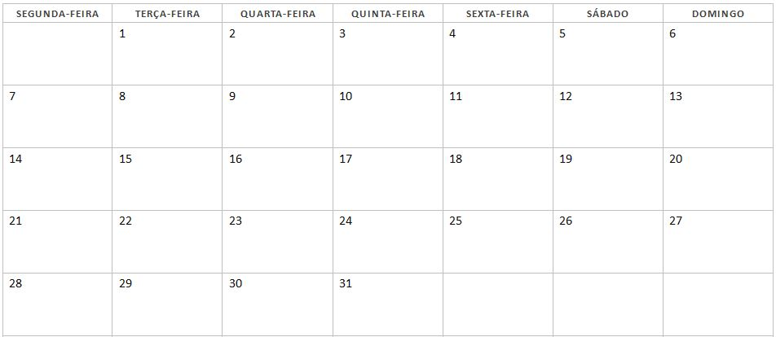

Projetos Fomento Municipal
Orientação a respeito da gestão dos projetos junto a Cooperativa
Pagamentos (Rateios)
Observações Importantes
Prazos
Identificação e Aviso de Recebimento
A Cooperativa não fará pagamentos a terceiros
Aporte dos recursos no banco
Identificação e Aviso do Recebimento
Cooperado pode ratear
É recomendável que se coloque no corpo da nota fiscal o nome do projeto e o nome do edital
Os saques de cheques com valor a partir de R$ 5 mil precisam ser informados para que a CPT possa agendar a disponibilidade no banco
D+0
D+1
D+2
Pagamento dos Rateios
As notas de prestação de serviços podem exigir retenção de impostos na fonte, portanto, é indispensável que elas sejam enviadas para pagamento direto pela Cooperativa.
Até 5 dias úteis após o recebimento do Rateio.

Slide 23
Projetos Fomento Municipal
Orientação a respeito da gestão dos projetos junto a Cooperativa
Pagamentos (Rateios)
L
Custos⁽¹⁾
Conforme Lei Federal n.º 13019/2019, as contas abertas exclusivamente para os projetos de Fomento ao Teatro, Dança e Circo, estão isentas de tarifas bancárias, conforme previsto no artigo 51 da lei:
Art. 51 – Os recursos recebidos em decorrência da parceria serão depositados em conta corrente especifica isenta de tarifa bancária na instituição financeira pública determinada pela administração pública.
Ainda de acordo com o art. 38 do Decreto Municipal nº 57.575/2016, que regulamenta a Lei Federal nº 13.019 de 2019 no município de São Paulo acrescenta que:
Art. 38 – Os recursos serão recebidos e movimentados de acordo com o contido na Lei Federal nº 13.019 de 2014, e normas complementares expedidas pela Secretaria Municipal de Finanças e Desenvolvimento Econômico.
⁽¹⁾ Sujeito a alteração pelo Banco do Brasil sem prévio aviso.

Slide 24
Projetos Fomento Municipal
Orientação a respeito da gestão dos projetos junto a Cooperativa
Prestação de Contas
Informações Gerais
  Documentação original deverá ser entregue durante a execução do projeto;
  Departamento responsável: Prestação de Contas;
  Documentação pode ser auditada pela SMC, TCM ou RFB;
  Adiantamento de despesas de produção devem ser comprovados em até 60 dias;
  A Secretaria de Cultura exige que a prestação de contas seja entregue em planilha específica.
  O Departamento de Prestação de Contas produzirá um modelo para o acompanhamento orçamentário.

Slide 25
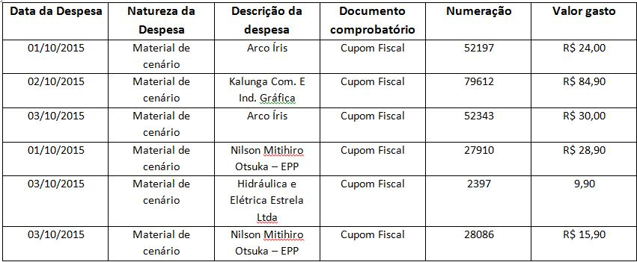
Projetos Fomento Municipal
Orientação a respeito da gestão dos projetos junto a Cooperativa
Prestação de Contas
Prestação de Contas de Adiantamentos ou Reembolsos
1º Passo: Envio da planilha por e-mail
  Deve conter a relação de documentos
  Organizado por rubrica orçamentária e na sequência idêntica à da colagem dos cupons fiscais.

Slide 26
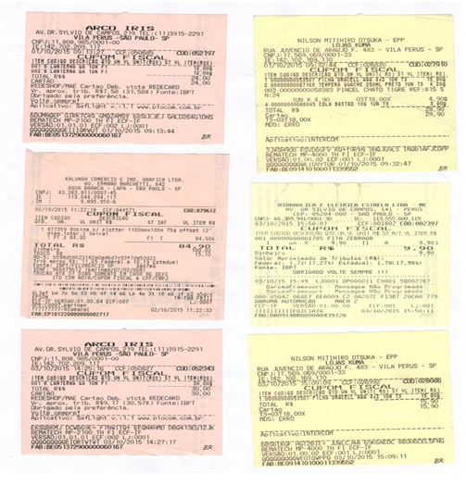
Projetos Fomento Municipal
Orientação a respeito da gestão dos projetos junto a Cooperativa
Prestação de Contas
Prestação de Contas de Adiantamentos ou Reembolsos
1º Passo: Envio da planilha por e-mail
  Deve conter a relação de documentos
  Organizado por rubrica orçamentária e na sequência idêntica à da colagem dos cupons fiscais.
2º Passo: Entrega dos documentos
  Notas fiscais, cupons ou recibos originais
  Colados em folha A4, em somente um lado da folha, não sobrepostos
  Organizado por rubrica orçamentária e na sequência idêntica à da planilha

Slide 27
Projetos Fomento Municipal
Orientação a respeito da gestão dos projetos junto a Cooperativa
Prestação de Contas
Análise
Prestação de Contas de Adiantamentos ou Reembolsos
2º Passo: Entrega dos documentos
  Notas fiscais, cupons ou recibos originais
  Colados em folha A4, em somente um lado da folha, não sobrepostos
  Organizado por rubrica orçamentária e na sequência idêntica à da planilha
Serão recusados:
  Notas fiscais sempre emitidas em nome da Cooperativa Paulista de Teatro;
  Cupons Fiscais devem seguir o mesmo critério, mas podem não conter CPF.
comprovantes de débito ou crédito;
notas ou cupons fiscais com CPF ou outro CNPJ que não o da Cooperativa;
notas ou cupons fiscais com rasura ou ilegíveis;
notas e cupons que não contenham quantidade e valor unitário;
notas fiscais em branco;
notas ou cupons fiscais preenchidos de forma genérica. Exemplo: “Despesas diversas”, “Despesas” etc;
notas ou cupons fiscais fora do prazo de vigência do projeto;
notas de serviço que não recolheram os devidos impostos (depois de pagos os devidos impostos elas poderão ser aceitas);
notas ou cupons fiscais contendo: bebidas alcoólicas, cigarros e produtos de higiene (exceto quando previsto no projeto).

Slide 28
Projetos Fomento Municipal
Orientação a respeito da gestão dos projetos junto a Cooperativa
Prestação de Contas
Análise
Casos particulares
  Notas fiscais sempre emitidas em nome da Cooperativa Paulista de Teatro;
  Cupons Fiscais devem seguir o mesmo critério, mas podem não conter CPF.
Serão recusados:
  Passagens aéreas;
  Contas de consumo de espaço;
  Locação de Imóvel;
  Casos frequentes de contratação mão de obra (pessoa física) não-cooperada.
    Diarista
    Estagiário
    RPA
  Contratação de Gráfica (Banner)
comprovantes de débito ou crédito;
notas ou cupons fiscais com CPF ou outro CNPJ que não o da Cooperativa;
notas ou cupons fiscais com rasura ou ilegíveis;
notas e cupons que não contenham quantidade e valor unitário;
notas fiscais em branco;
notas ou cupons fiscais preenchidos de forma genérica. Exemplo: “Despesas diversas”, “Despesas” etc;
notas ou cupons fiscais fora do prazo de vigência do projeto;
notas de serviço que não recolheram os devidos impostos (depois de pagos os devidos impostos elas poderão ser aceitas);
notas ou cupons fiscais contendo: bebidas alcoólicas, cigarros e produtos de higiene (exceto quando previsto no projeto).

Slide 29
Projetos Fomento Municipal
Orientação a respeito da gestão dos projetos junto a Cooperativa
Prestação de Contas
Modelo Orçamentário
  Atualizado e enviado ao e-mail do grupo sempre que houver movimentação na prestação de contas, ou se solicitado pelo grupo.
Casos particulares
  Passagens aéreas;
  Contas de consumo de espaço;
  Locação de Imóvel;
  Casos frequentes de contratação mão de obra (pessoa física) não-cooperada.
    Diarista
    Estagiário
    RPA
Demonstração

